Slide 1
מערכת שידורים לאומית

Slide 2
מחפשים חברת מופת
תרבות יהודית ישראלית - כיתה ח'
שם המורה: שלמה ווסקובויניק

Slide 3
מה נלמד?
אנו נכיר יצירות של חמישה הוגי דעות ויוצרים מתקופות שונות.
חמישתם חלמו על החברה האנושית שבה היו רוצים לחיות,
חברת מופת לשיטתם.
ננסה לקיים איתם דו-שיח.
נחפש את חברת המופת שלנו.

Slide 4


חברת מופת מהי?
באיזו חברה הייתם רוצים לחיות?
דמיינו את החברה המושלמת, חברת מופת, בה הייתם רוצים לחיות.
מה הייתם רוצים לשנות בחברה שלנו כיום?
מהם הערכים או העקרונות שעל פיהם החברה הזאת צריכה להתקיים?

Slide 5

מה פירוש "חברת מופת"?
ראשית נברר: מה פירוש המילה "מופת"?
מצטיין, בולט, מושא לחיקוי.
וגם: נס, פלא או הוכחה.
למשל:
'עיטור המופת' הניתן בצה"ל על מעשה שנעשה באומץ לב והוא ראוי לשמש מופת.
תלמיד למופת – תלמיד מצטיין בלימודיו ובהתנהגותו, שראוי לחיקוי על ידי אחרים.
לפי זה, "חברת מופת" היא ...

Slide 6

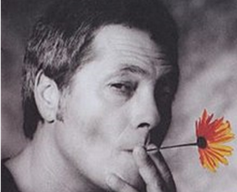
צפו בקליפ והאזינו לשיר "תתארו לכם" של שלמה ארצי. חפשו את קווי דמיון בין 'עולם המופת' שלכם לעולמו הדמיוני של האמן.

Slide 7

חזון 'אחרית הימים' של ישעיהו הנביא
"... וְהָלְכוּ עַמִּים רַבִּים, וְאָמְרוּ: לְכוּ וְנַעֲלֶה אֶל הַר-יְהוָה אֶל בֵּית-אֱלֹהֵי-יַעֲקֹב, וְיֹרֵנוּ מִדְּרָכָיו, וְנֵלְכָה בְּאֹרְחֹתָיו. כִּי מִצִּיּוֹן תֵּצֵא תוֹרָה, וּדְבַר-יְהוָה מִירוּשָׁלִָם ...
...וְכִתְּתוּ חַרְבוֹתָם לְאִתִּים, וַחֲנִיתוֹתֵיהֶם לְמַזְמֵרוֹת. לֹא יִשָּׂא גוֹי אֶל גּוֹי חֶרֶב, וְלֹא יִלְמְדוּ עוֹד מִלְחָמָה ...
...שָׁפַט בְּצֶדֶק דַּלִּים, וְהוֹכִיחַ בְּמִישׁוֹר לְעַנְוֵי-אָרֶץ."
(ישעיהו ב', ב'-ד')
www.transformnowplowshares.wordpress.com
"וְכִתְּתוּ חַרְבוֹתָם לְאִתִּים"

Slide 8
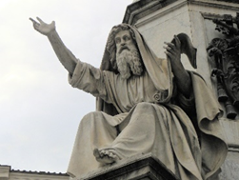
ישעהו הנביא בחזונו הדגיש את העקרונות הבסיסיים לקיום החברה האנושית המופתית בעיניו
רצון אומות העולם לעלות לירושלים, ללמוד את דרכי האל וללכת בהן
שלום עולמי
צדק חברתי
באיזו מידה אתם מסכימים או לא מסכימים עם הנביא?
עם אילו מהעקרונות אתם מזדהים יותר, ועם אילו פחות?

Slide 9
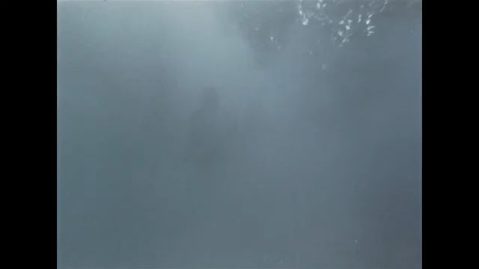
תארו... ג'ון לנון
חשבו, מהו הוא העולם המושלם על פי ג'ון לנון.
מהם הערכים והעקרונות על פיהם קיים עולמו של האמן?
באיזו מידה אתם מזדהים עם חברת המופת המתוארת בשיר?
תארו לכם שאין עוד רכוּש אני תוהה אם אפשר ללא צורך בבֶצַע או רָעָב אחוות בני אדם תארו לכם שכולם מתחלקים בעולם
תוכלו לומר שהוֹזֶה אני אבל אני לא לבד יום יבוא ואלינו תצטרפו והעולם יהיה אחד
תרגום: עודד פלד
תארו לכם שאין גן עדן לא קשה אם תנסוּ לא גיהינום מִתַּחַת רק שמיים מֵעַל תארו לכם שכל בני האדם חיים את העכשיו
תארו לכם שאין מדינות את זה לא קשה לעשות שום דבר למות או להרוג בעדו אפילו לא דָּתוֹת תארו לכם שכול בני האדם חיים בשקט ושלווה

Slide 10

ובתולדות הציונות?
בנימין זאב הרצל, אַלְטְנוֹיְלַנְד:
"העקרונות של חברת המופת שהקימו הציונים בארץ החדשה: חברה המבוססת על ערכים של שוויון,
ללא הבדלי דת ומעמד..."
"... חברי ואני לא מבדילים בין בני האדם.
אנחנו לא שואלים את האדם לאיזה גזע או לאיזו דת הוא שייך. הוא צריך להיות בן אדם, זה הכול מבחינתנו..."

Slide 11
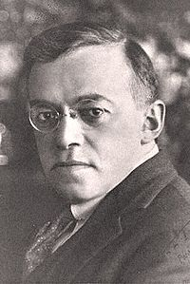
חמשת המ"מים של ז'בוטינסקי
מהן "הזכויות הבסיסיות" שאדם זכאי לקבל במדינה מתוקנת?
זאב (ולדימיר) ז'בוטינסקי
יליד אודסה שברוסיה, היה מנהיג ציוני ואיש רוח: עיתונאי ומתרגם מחונן, סופר ומשורר ונואם מלהיב. מיוזמי הגדודים העבריים בצבא הבריטי במלחמת העולם הראשונה (1917), מייסד של התנועה הרוויזיוניסטית ותנועת הנוער שלה - בית"ר, ושל ההסתדרות הציונית החדשה (1935).
מתוך האתר של משרד החינוך www.tarbuty.org.il

Slide 12
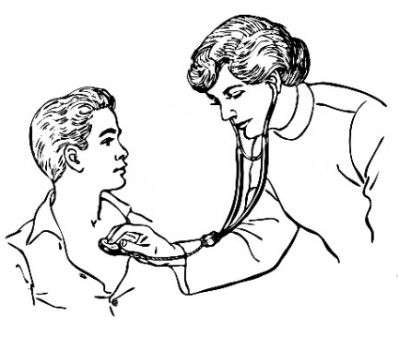
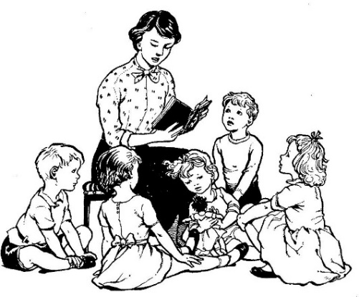
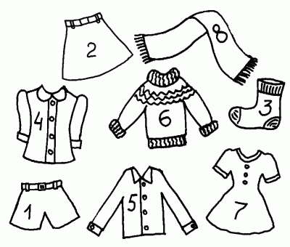


חמשת המ"מים של ז'בוטינסקי
אני מצייר לעצמי, שהדבר, שאנו מכנים אותו בשם "הצרכים האלמנטריים (=הבסיסיים)" של אדם רגיל -אותו הדבר, שהיום הוא צריך להילחם עליו ולבקש פרנסה ולהרעיש עולמות, כשאינו מוצא פרנסה זו - כולל חמישה דברים:
אוכל, דירה, בגדים, האפשרות לחנך את הילדים והאפשרות להתרפא במקרה של מחלה. בעברית אפשר לסמן דבר זה בקיצור: מזון-מעון-מלבוש-מורה-מרפא - "חמש פעמים מ'..."
(זאב ז'בוטינסקי, "הגאולה הסוציאלית" (1934) מתוך אתר תרבות יהודית-ישראלית של משרד החינוך www.tarbuty.org.il)
מרפא
מורה
מלבוש
מעון
מזון

Slide 13

שימו לב: בין חמשת המ''מים רק תחום אחת שייך לעולם הרוחני (מורה – השכלה ציבורית), שאר התחומים עונים לצרכים פיסיים של אדם. גם בשירותי דת, פעילות אמנותית וספורטיבית רואה אדם חשיבות רבה. מדוע, לדעתכם, ז'בוטינסקי בחר בהשכלה ציבורית כצורך חיוני, הכרחי שאותו המדינה המתוקנת חייבת לספק לאזרח? באיזה תחום רוחני אתם הייתם בוחרים כצורך הבסיסי של החברה?
מרפא
מורה
מלבוש
מעון
מזון

Slide 14
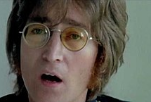
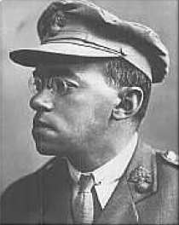


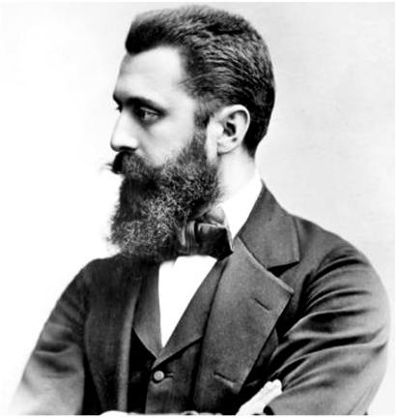
מה למדנו?
חמשת המ''מים של ז'בוטינסקי
"תארו לכם" של שלמה ארצי
“imagine” by John Lennon
חזון 'אחרית הימים' של ישעיהו
חזון הרצל, "אלטנוילנד"
נחזור לשאלה הראשונה של השיעור.
מהו העולם המושלם שבו הייתם רוצים לחיות?
עם אילו דברים שלמדנו כעת אתם מזדהים יותר?
האם ובמה "עדכנתם" את התמונה הראשונה של העולם המושלם שלכם בעקבות הלמידה?

Slide 15
השימוש ביצירות במהלך שידור זה נעשה לפי סעיף 27א לחוק זכות יוצרים, תשס"ח-2007. אם הינך בעל הזכויות באחת היצירות, באפשרותך לבקש מאיתנו לחדול מהשימוש ביצירה, זאת באמצעות פנייה לדוא"ל rights@education.gov.il
שימוש ביצירות מוגנות בזכויות יוצרים ואיתור בעלי זכויות

